Slide 1

Aprendizaje de Máquina
Dr. Leon Felipe Palafox Novack
lpalafox@up.edu.mx

Slide 2
Probabilidad
1
Todo es incertidumbre

Slide 3
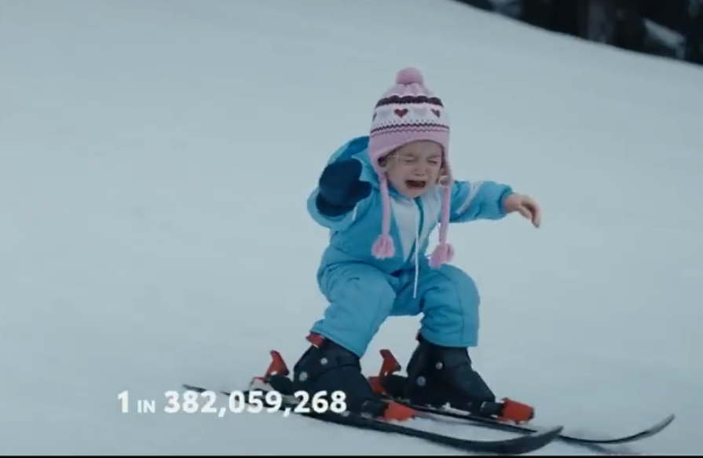

Slide 4

Probabilidad de que suceda un evento
P = 1/12

Slide 5
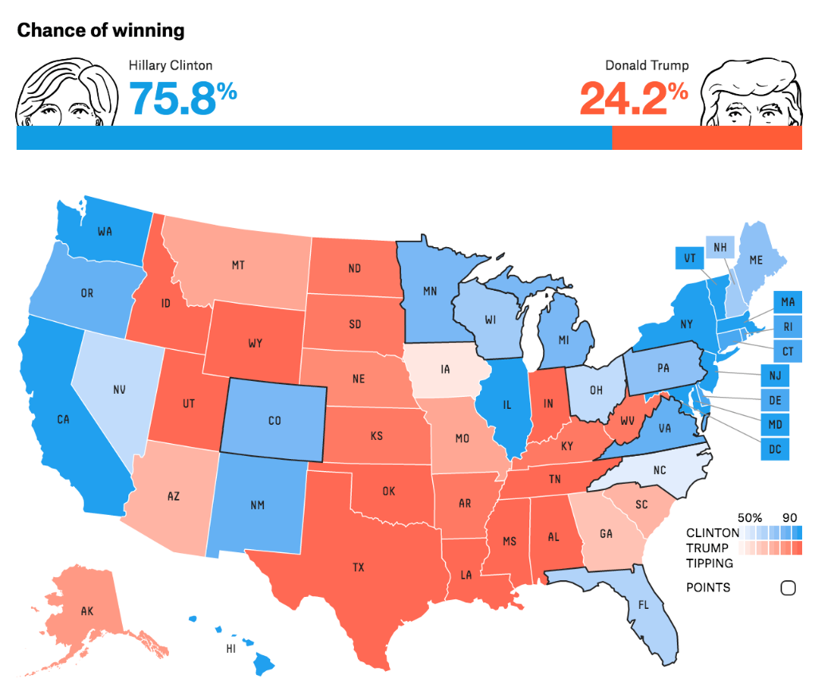
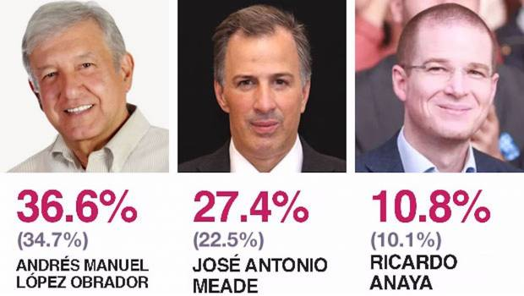
Probabilidad
SDPNoticias
http://projects.fivethirtyeight.com/2016-election-forecast

Slide 6
Distribuciones de Probabilidad
Que es una probabilidad?
Es una medida de la incertidumbre (o certidumbre) de un evento.
En Machine Learning por lo general tratamos con escenarios inciertos.
El mundo es incierto.
Tenemos dos tipos de probabilidad
Frequentista
Bayesiana

Slide 7
Probabilidad Frequentista
Podemos “crear” tantos escenarios como queramos
Bootstrapping
El ejemplo de los dados
Partidos de Fútbol (chance)
Control de Calidad(6 Sigma)
6 desviaciones estandard.
Por lo general se usa mal.

Slide 8
Probabilidad Bayesiana
No podemos crear tantos escenarios como queramos
Accidentes de avión
Elecciones
Diagnósticos médicos
Aqui, la probabilidad representa un grado de creencia en un evento.
No se usa lo suficiente.

Slide 9
Muestreo aleatorio
Equipos Fútbol
Messi, Agüero, Higüain
Ronaldo, Bale, Navas
Messi, Suárez, Paulinho
Películas
Clooney, Damon, Robo
Damon, Mars, NASA
Damon, Robin Williams, MIT
Cada equipo/pelicula es una distribución probabilística.

Slide 10
https://www.thispersondoesnotexist.com/
https://medium.com/@jonathan_hui/gan-some-cool-applications-of-gans-4c9ecca35900

Slide 11
Regresión Lineal
El primer gran algoritmo

Slide 12
Regresion Lineal
Nuestra Primera Herramienta
Es una de las herramientas más fáciles de automatizar

Slide 13
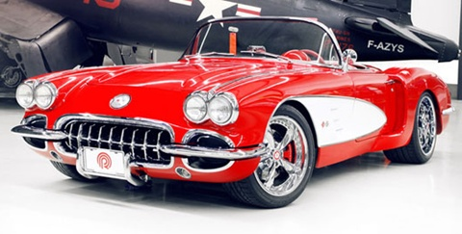
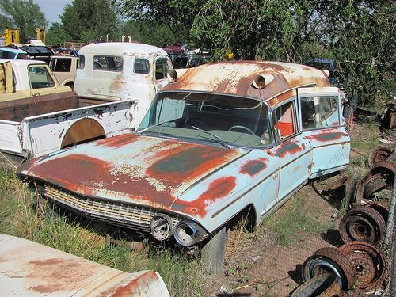
Regresión Lineal
Imaginemos que quieren vender su auto:
Cuanto pides por el auto:
Km
Año
Color
Opciones
Condición

Slide 14
Hay sitios como Edmunds.com
Modelo | Año | Marca | Precio (USD) | Opciones | Condición | Millas
Corvette | 1961 | Chevrolette | 100K | Standard | As New | 100,000
Corvette | 1961 | Chevrolette | 10K | Standard | Rust | 100,000
Corvette | 1961 | Chevrolette | 120K | Standard | Used | 20,000

Slide 15
Regresión Lineal
Precio = Año + Opciones + Condición + Kms
¿Qué está mal con esta ecuación?
¿Cómo llamamos a las variables Año, Opciones, etc…?

Slide 16
Regresión Lineal
Como la modificaríamos?
Que es A, B, C y D?
Price = A*Year + B*Options + C*Condition+ D*Mileage

Slide 17
Que pasó con los features
Por que nuestra primer ecuación no funcionó?
Que pasaría si incrementaramos el número de características?

Slide 18
Regresión Lineal
Estamos tratando de predecir variables continuas
Tenemos características (features) que en teoría son independientes las unas de las otras.
Queremos encontrar el mejor conjunto de pesos para resolver el problema.

Slide 19
Aplicaciones para la regression Lineal
Precios de Casas
Presupuesto para una película
Efecto de un tratamiento
Inclinación política (1-100)
Número de Likes
Cantidad de ventas (para un producto)

Slide 20
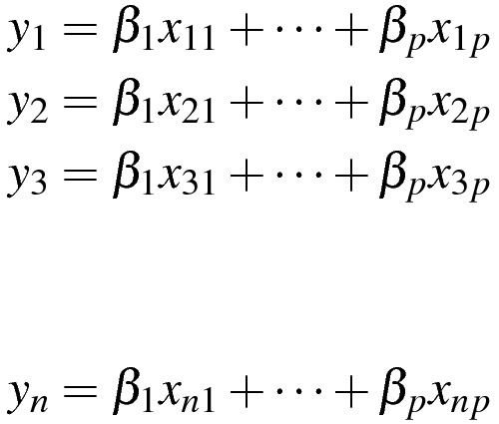
Formalmente

Slide 21
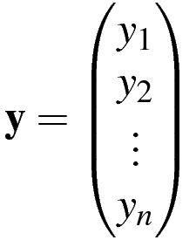
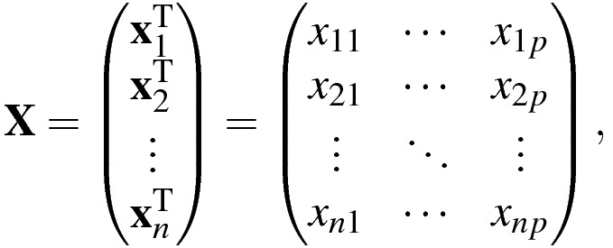
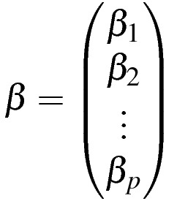

Forma Matricial

Slide 22


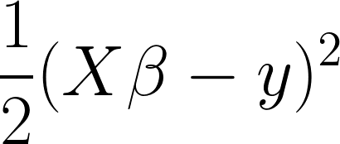
Problema de Optimización
Optimizar:
Sujeto a:

